Slide 1
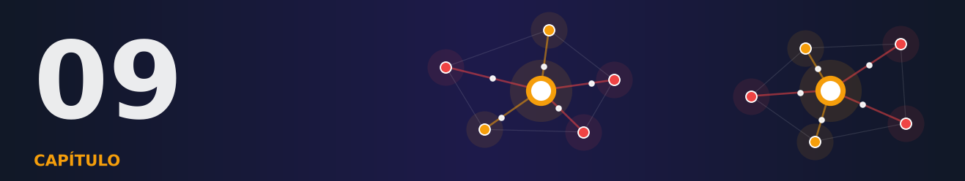
PARTE III — PRIVACIDADE E SEGURANÇA
Quando Alguém Trapaceia: Robustez e Ataques de Envenenamento
Um único trapaceiro pode estragar a média de todos.
Araken de Medeiros Santos · Aprendizado Federado: Fundamentos, Prática e Fronteiras
Notes:
Abertura. Leia o gancho em voz alta e pergunte à turma o que esperam aprender neste capítulo.

Slide 2

O que você vai conseguir fazer
Distinguir ataques de envenenamento de dados e de modelo, e ataques não direcionados e direcionados (backdoor).
Explicar por que a média é frágil diante de um único participante malicioso.
Descrever e implementar agregadores robustos: mediana, média aparada, Krum e corte de norma.
Executar um ataque de backdoor simples e medir seu sucesso.
Reconhecer o custo da robustez quando os dados são não-IID.
Entender a tensão entre agregação segura e detecção de clientes maliciosos.
Notes:
Peça que a turma leia os objetivos em silêncio e marque o que já sabe. No fim da aula, volte a esta lista.

Slide 3
Roteiro da aula
1
2
3
4
Quem trapaceia
Por que a média quebra
Agregadores robustos
Backdoor e o custo da robustez
Notes:
Mostre o caminho da aula. Cada bloco leva de 8 a 12 minutos.

Slide 4
Um único aluno que grita a nota errada estraga a média da turma.
É isso que a média faz com um trapaceiro.
Notes:
Abertura: o problema do trapaceiro.

Slide 5

O adversário bizantino
Cliente falho ou malicioso
Envia qualquer coisa que quiser
Pode combinar com outros (conluio)
O servidor não sabe quem é
Pense assim: um jurado comprado em um júri.
Notes:
Termo vem do problema dos generais bizantinos.

Slide 6
Dados ou modelo? Geral ou direcionado?
Tipo | O que o atacante altera | Objetivo
Envenenamento de dados | Os dados locais | Degradar ou plantar gatilho
Envenenamento de modelo | A atualização enviada | Mais poder, mais estrago
Não direcionado | Qualquer coisa | Derrubar a acurácia
Backdoor | Dados com gatilho | Errar só com o gatilho
Notes:
Dois eixos: onde e para quê.

Slide 7
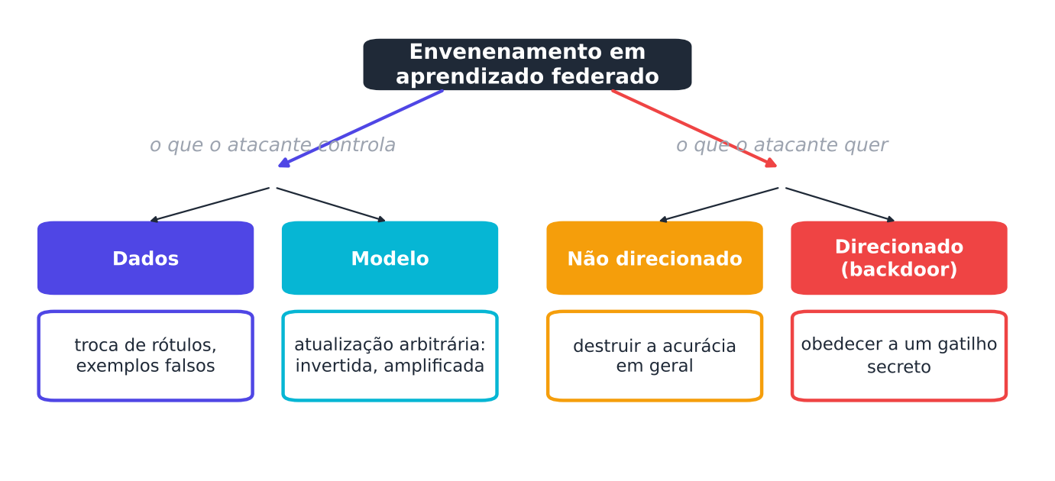
Mapa dos ataques
De onde vem o ataque e o que ele quer.
Notes:
Mapa da taxonomia.

Slide 8
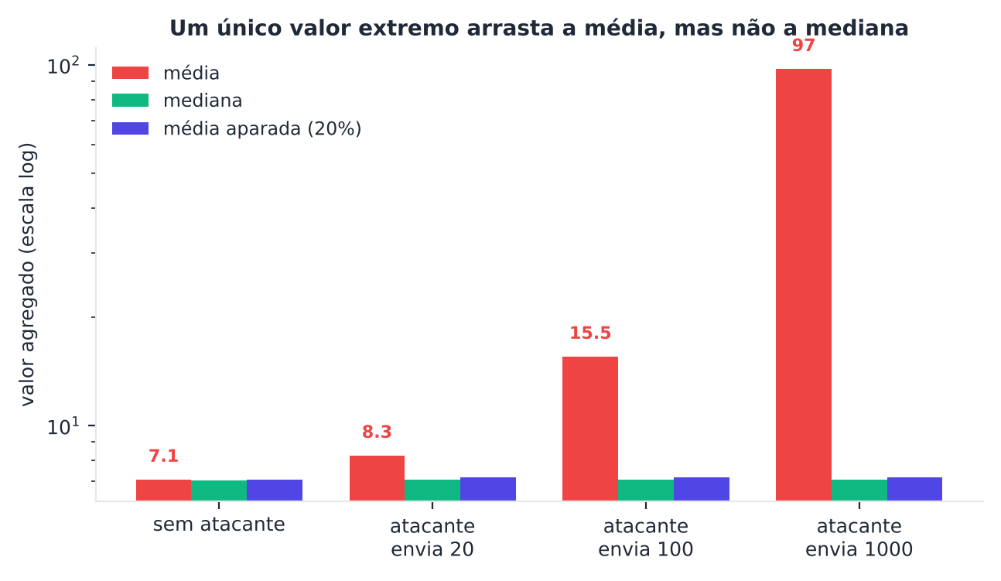
Média × mediana
Um valor extremo arrasta a média; a mediana mal se mexe.
Notes:
Um único valor absurdo move a média sem limite.

Slide 9
A média tem ponto de ruptura zero
Um atacante escolhe qualquer valor
A média o segue linearmente
Basta um cliente para controlar o modelo
Sinal invertido ×3: acurácia vai a ~0
Pense assim: uma gota de tinta no copo inteiro de água.
Notes:
Resultado do experimento com 30% de maliciosos.

Slide 10
Mediana e média aparada
Mediana: valor do meio, coordenada a coordenada
Aparada: descarta os extremos e faz a média do resto
Resistem a até quase metade de maliciosos
Mantêm acurácia perto de 0,92 a 0,96
Pense assim: ignorar o maior e o menor gritos da sala.
Notes:
Yin et al. (2018).

Slide 11
Krum e corte de norma
Krum: escolhe o cliente mais próximo dos demais
Multi-Krum: média dos mais próximos
Corte de norma: limita o tamanho da atualização
Krum puro perde ~7 pontos mesmo sem ataque
Pense assim: escolher o aluno que mais se parece com a turma.
Notes:
Blanchard et al. (2017). Descartar informação tem custo.

Slide 12
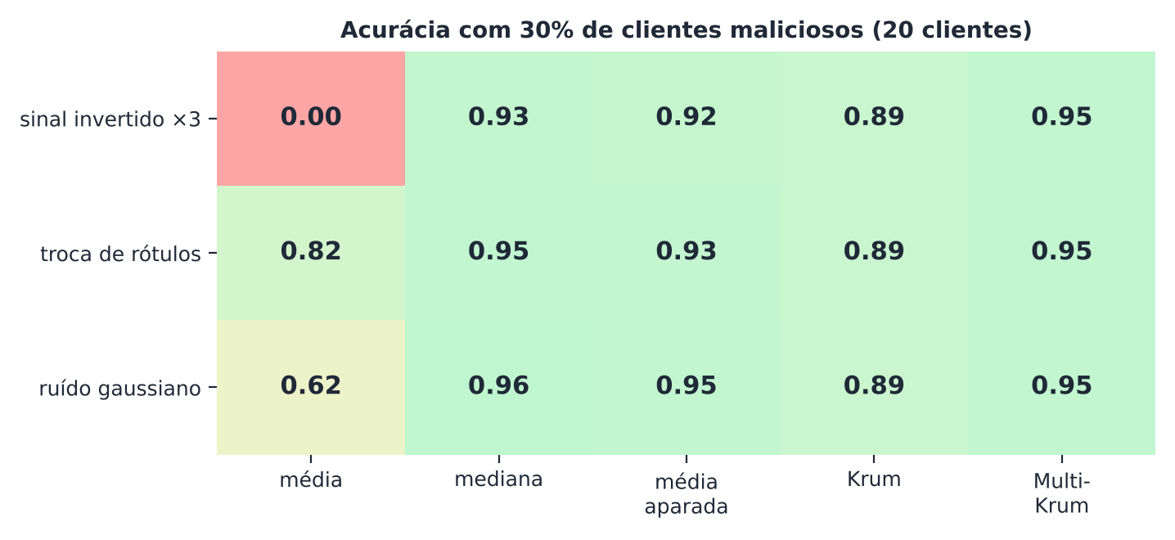
Ataques × agregadores
Com 30% de maliciosos a média sucumbe; mediana e aparada resistem.
Notes:
Figura 9.3.

Slide 13
Backdoor: o ataque que não se vê
Gatilho: bloco de pixels no canto
Alvo: tudo com gatilho vira classe 0
Acurácia normal mal muda
Amplificar a atualização (γ) reforça o efeito
Pense assim: um segurança que deixa passar quem usa um crachá secreto.
Notes:
Bagdasaryan et al. (2020): substituição de modelo.

Slide 14
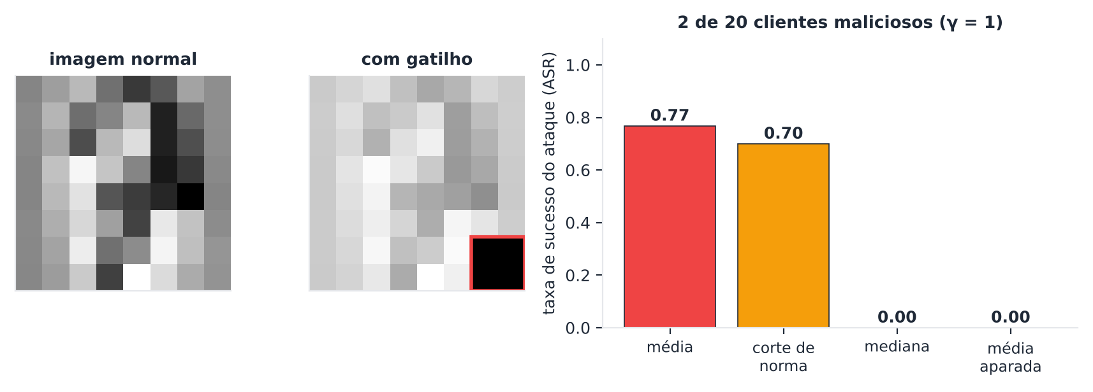
O gatilho e o resultado
Com a média o gatilho quase sempre funciona.
Notes:
Figura 9.4.

Slide 15
Backdoor contra a média
0,77
0,97
0,92
ASR com 10% de maliciosos
ASR com amplificação (γ = 5)
ASR com 20% de maliciosos
Pense assim: 10% de trapaceiros bastam para o gatilho obedecer.
Notes:
ASR: fração de imagens com gatilho classificadas como 0.

Slide 16
Quem barra o backdoor (dados IID)?
Agregador | ASR | Observação
Média | 0,77 a 0,97 | Vulnerável
Corte de norma | ~0,7 a 0,9 | Não resolve
Mediana | ≈ 0 | Eficaz em IID
Média aparada | ≈ 0 | Eficaz em IID
Notes:
Mediana vence aqui porque os honestos são parecidos.

Slide 17
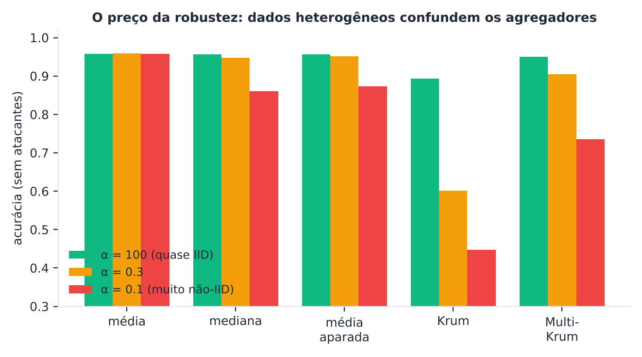
O custo da robustez em não-IID
Quanto mais heterogêneos os honestos, mais a defesa os confunde com atacantes.
Notes:
Sem nenhum atacante, mediana e aparada perdem acurácia.

Slide 18
Robustez × heterogeneidade
Honestos parecidos
Honestos diferentes
Maliciosos se destacam
Mediana funciona bem
Diferente legítimo vira suspeito
Defesa descarta bons clientes
Pense assim: o segurança barra o visitante só por ser diferente.
Notes:
Tensão fundamental.

Slide 19
Privacidade × robustez
Para detectar, o servidor precisa ver
Agregação segura esconde as atualizações
Os dois objetivos colidem
Pesquisa tenta verificar limites sobre dados cifrados
Pense assim: revistar a mala sem abrir a mala.
Notes:
Kairouz et al. (2021).

Slide 20
Defesa sem ataque forte no teste é só otimismo.
Teste contra o adversário mais esperto que imaginar.
Notes:
Corrida armamentista.

Slide 21

Quiz relâmpago 1/3
Um ataque não direcionado (untargeted) busca:
destruir a acurácia do modelo em geral.
fazer o modelo errar só com um gatilho.
A
B
roubar dados.
acelerar o treino.
C
D
Notes:
RESPOSTA: A. O objetivo é degradar o desempenho geral. Dê 30 segundos para a turma votar levantando a mão e peça que alguém justifique.

Slide 22
Quiz relâmpago 2/3
Qual a diferença entre Krum e Multi-Krum?
O Multi-Krum faz a média das q melhores atualizações em vez de escolher uma só.
Não há diferença.
A
B
O Multi-Krum escolhe a pior.
O Multi-Krum usa criptografia.
C
D
Notes:
RESPOSTA: A. Isso reduz a perda de informação do Krum. Dê 30 segundos para a turma votar levantando a mão e peça que alguém justifique.

Slide 23
Quiz relâmpago 3/3
Por que a mediana funcionou bem no backdoor do experimento?
Porque os clientes honestos eram parecidos entre si e os maliciosos eram minoria.
Porque a mediana é criptografada.
A
B
Porque os dados eram não-IID.
Porque não havia ruído.
C
D
Notes:
RESPOSTA: A. Em IID, as atualizações honestas se agrupam, e as maliciosas ficam nas pontas. Dê 30 segundos para a turma votar levantando a mão e peça que alguém justifique.

Slide 24

Mão na massa: Python + scikit-learn
Exercício 1 Ponto de ruptura na prática (básico)
Exercício 2 Troca de rótulos: até onde vai a média? (básico)
Exercício 3 Quanto aparar? (intermediário)
Exercício 4 Quando a mediana também cai (intermediário)
PROJETO Parecer de segurança: qual agregador adotar?
Notes:
Os enunciados completos e as soluções estão nos Apêndices D e E do livro. Sugestão: resolver o exercício 1 em dupla, em sala.

Slide 25

Para levar na mochila
✔ Clientes podem ser bizantinos: falhos ou maliciosos, enviando o que quiserem.
✔ Ataques: dados ou modelo; não direcionados ou backdoor.
✔ A média quebra com 1 atacante. Mediana, média aparada, Krum e corte de norma são alternativas.
✔ Backdoor: o modelo parece normal, mas obedece a um gatilho.
✔ Com dados não-IID, defesas robustas custam acurácia.
✔ Privacidade (agregação segura) e robustez estão em tensão.
Notes:
Revisão em voz alta. Peça a um aluno que explique cada item com uma analogia diferente da usada em aula.

Slide 26

Confiar, mas verificar. E medir sob ataque.
Próximo capítulo: outros desenhos — vertical, split learning e descentralizado.
Notes:
Encerramento. Anuncie a leitura recomendada e o próximo tema.

